Slide 1
Autor prezentacji
REKOMENDACJE
Imię i nazwisko promotora
Dr Krzysztof Ziółkowski

Slide 2
Relacje na serwerze Rekomendacje
Folder- „films”
Folder- „movie”
Views- określenie co znajduje się na stronie głównej
Baza danych
Views- określenie co znajduje się na stronach
Urls- odniesienie do folderu „movie” oraz strony głównej
Lista filmów
Urls- relacje między stroną ,a „views”
Strona główna- base.html
Wyszukiwanie
Popularne i rekomendowane filmy

Slide 3
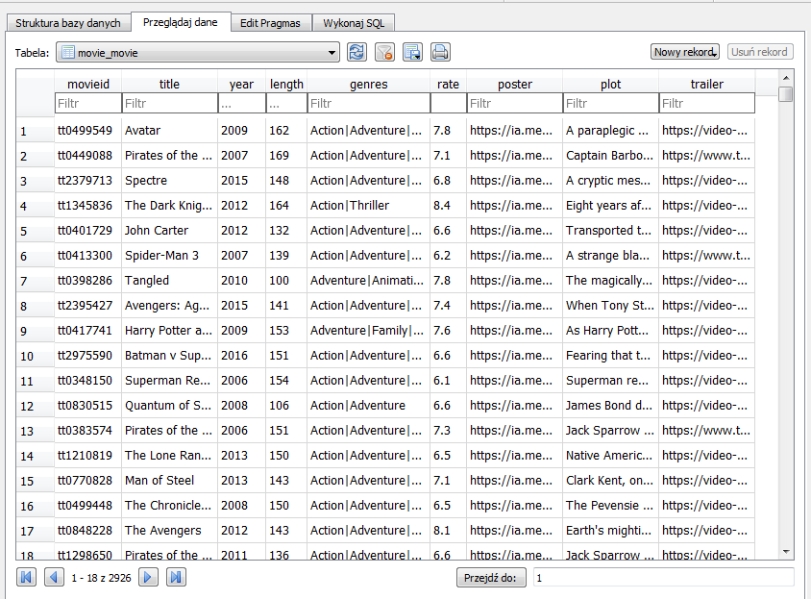
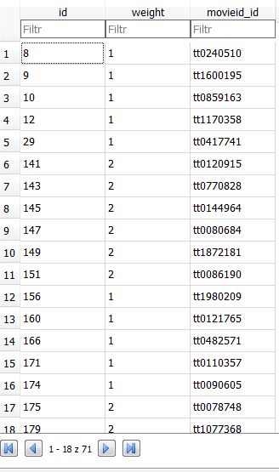
Baza danych

Slide 4
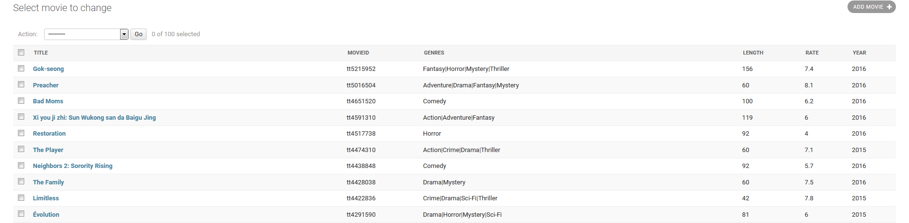
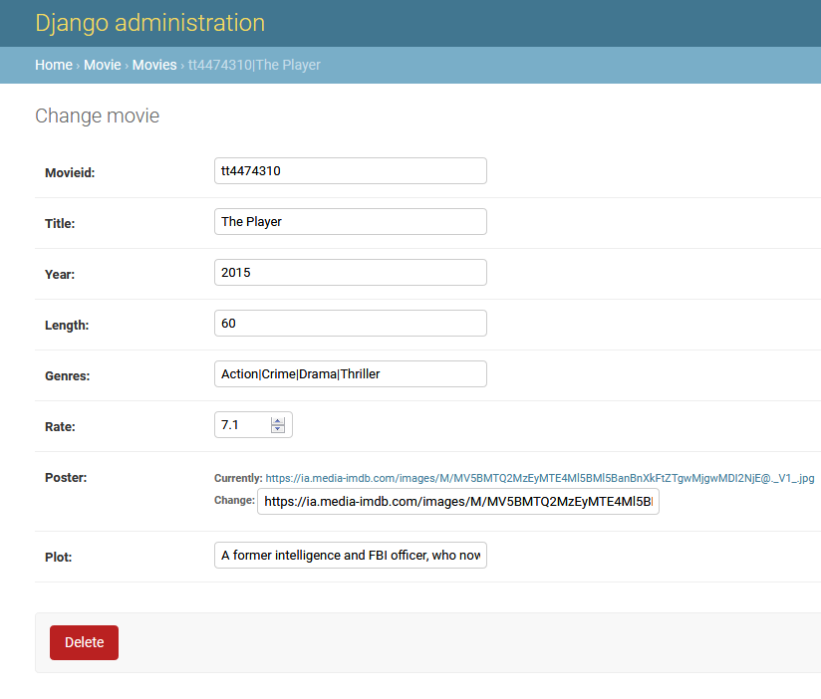
Strona administracyjna

